Slide 1

Redux Form, настройка

Slide 2
Цель и задачи занятия
Цель
Разберем для чего нужен Redux Form
Задачи
Задачи, решаемые Redux Form
Учимся применять

Slide 3
План занятия
Предпосылки и задачи для Redux Form
Принцип работы Redux Form
Настройка работы
Выводим форму
Значения по умолчанию
Сбрасываем поля

Slide 4
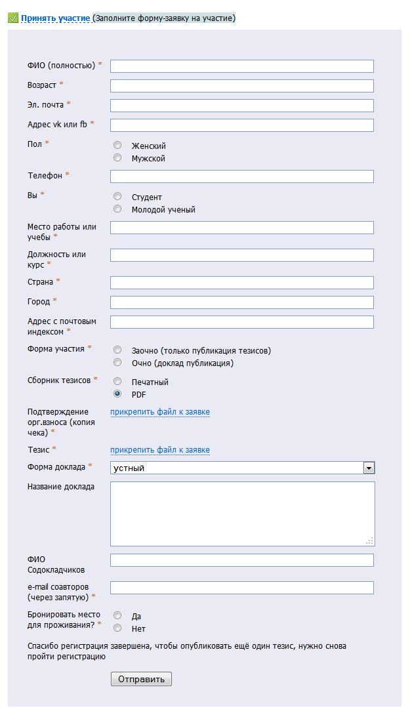
Предпосылки и задачи для Redux Form
В некоторых бизнес процессах бывает необходимо использовать большое количество форм с полями ввода
Для хранения всего в Redux понадобится написать много однообразного кода:
Много actionType
const FIO_CHANGE = ‘FIO_CHANGE’
const FIO_SET_VALIDATION = ‘FIO_SET_VALIDATION’
const FIO_RESET = ‘FIO_SET_RESET’
const AGE_CHANGE = ‘AGE_CHANGE’
const AGE_SET_VALIDATION = ‘AGE_SET_VALIDATION’
const AGE_RESET = ‘AGE_SET_RESET’
…

Slide 5
Предпосылки и задачи для Redux Form
В некоторых бизнес процессах бывает необходимо использовать большое количество форм с полями ввода
Для хранения всего в Redux понадобится написать много однообразного кода:
Много actionCreator
const changeFio = (value) => ({ type: FIO_CHANGE, value })
const setFioValidation = (value) =>({ type: FIO_SET_VALIDATION, value })
const resetFio = () => ({ type: FIO_RESET })
const changeAge (value) => ({ type: AGE_CHANGE, value })
const setAgeValidation (value) => ({ type: AGE_SET_VALIDATION, value })
const resetAge () => ({ type: AGE_RESET })
…

Slide 6
Предпосылки и задачи для Redux Form
В некоторых бизнес процессах бывает необходимо использовать большое количество форм с полями ввода
Для хранения всего в Redux понадобится написать много однообразного кода:
Много Redcer
const fioReducer = (state = initialState, action) => …
const ageReducer = (state = initialState, action) => …
const emailReducer = (state = initialState, action) => …
const socialAddrReducer = (state = initialState, action) => …
const genderReducer = (state = initialState, action) => …
const phoneReducer = (state = initialState, action) => …
…

Slide 7
Предпосылки и задачи для Redux Form
В некоторых бизнес процессах бывает необходимо использовать большое количество форм с полями ввода
Для хранения всего в Redux понадобится написать много однообразного кода:
Затем все это применить
И не перепутать )

Slide 8

Предпосылки и задачи для Redux Form
Для решения типичных задач, связанных с формами ввода данных и разработан ReduxForm

Slide 9
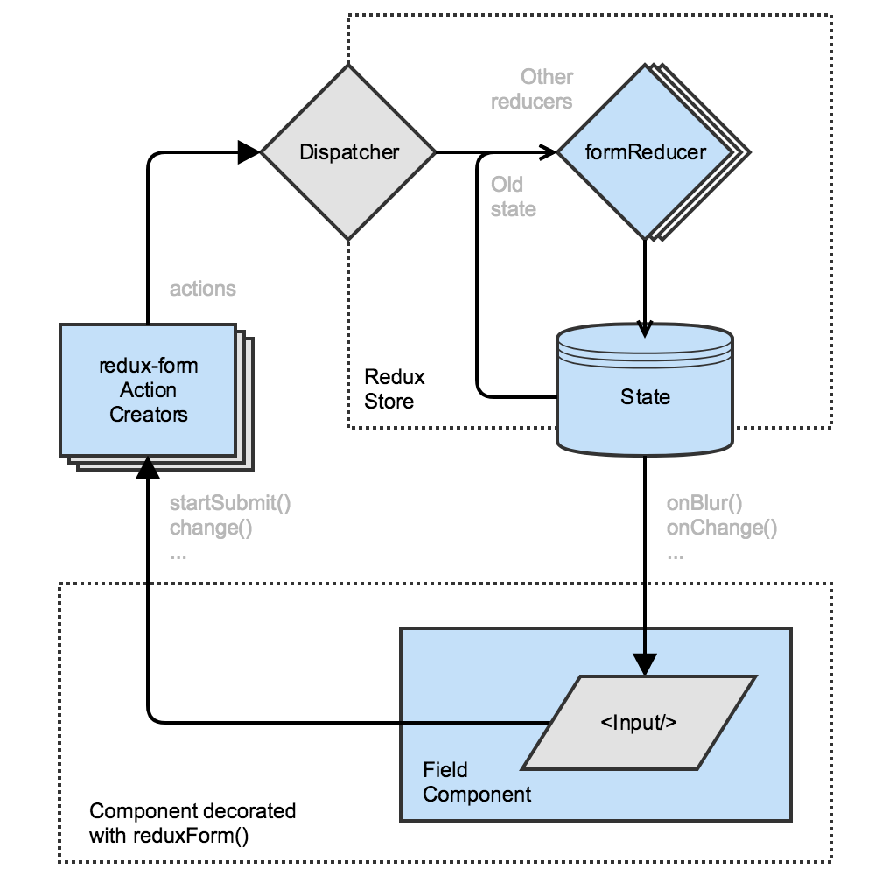
Принцип работы Redux Form
Основные понятия Redux Form
имя
тип
formReducer
reducer
reduxForm()
HOC
<Field/>
component

Slide 10
Настройка
1. Добавляем редюсер Redux Form к редюсерам приложения
Редюсер должен быть добавлен под именем form
import { createStore, combineReducers } from 'redux’
import { reducer as formReducer } from 'redux-form’
const rootReducer = combineReducers({
// … Остальные редюсеры
form: formReducer
})
const store = createStore(rootReducer)

Slide 11
Настройка
2. Оборачиваем компонент, содержащий форму, в reduxForm
import React from 'react’
import { reduxForm } from 'redux-form’
let ContactForm = props => {
const { handleSubmit } = props
return <form onSubmit={handleSubmit}>{/* тело формы */}</form>
}
ContactForm = reduxForm({
// уникальное имя формы
form: 'contact’
})(ContactForm)

Slide 12
Настройка
3. Используем Field из redux-form для полей ввода
import React from 'react’
import { Field, reduxForm } from 'redux-form’
let ContactForm = props => {
const { handleSubmit } = props
return (
<form onSubmit={handleSubmit}>
<label htmlFor="firstName">First Name</label>
<Field name="firstName" component="input" type="text" />
</form>
)
}

Slide 13
Настройка
4. Обрабатываем отправку формы
import React from 'react’
import ContactForm from './ContactForm’
class ContactPage extends React.Component {
submit = values => {
console.log(values)
}
render() {
return <ContactForm onSubmit={this.submit} />
}
}

Slide 14
Значения по умолчанию
Для того чтобы предзаполнить форму данными, необходимо указать
initialValues
let ContactForm = props => {
const { handleSubmit } = props
return <form onSubmit={handleSubmit}>{/* тело формы */}</form>
}
ContactForm = reduxForm({
form: 'contact’,
initialValues: {
firstName: ‘Joe’
}
})(ContactForm)

Slide 15
Сброс значений
Для сброса значений к изначальным достаточно запустить функцию
reset, которую получает форма от HOC reduxForm
let ContactForm = props => {
const { handleSubmit, reset } = props
return <form onSubmit={handleSubmit}>{/* тело формы */}</form>
}
ContactForm = reduxForm({
form: 'contact’,
initialValues: {
firstName: ‘Joe’
}
})(ContactForm)

Slide 16
Полезные ссылки
Документация по Redux Form https://redux-form.com

Slide 17
Вопросы?

